Slide 1
Daily Report
陳泓量
2007072 / TC
2020.08.19

Slide 2
今日專案進度
1.網頁ooc,oos bug修改
2.卡關:網頁sever負載過大，
網頁跑不出來

Slide 3
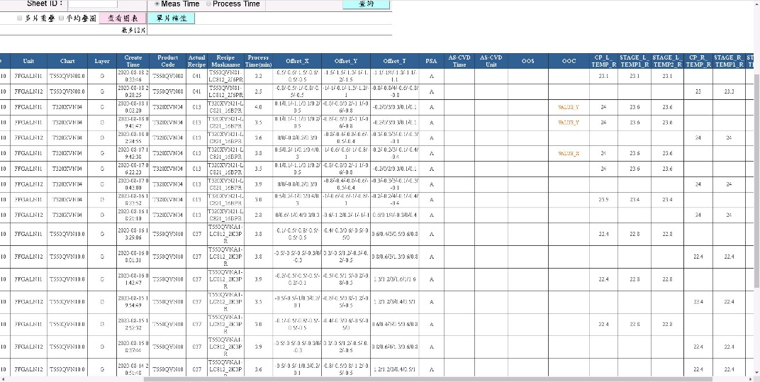
網頁ooc,oos bug修改

Slide 4
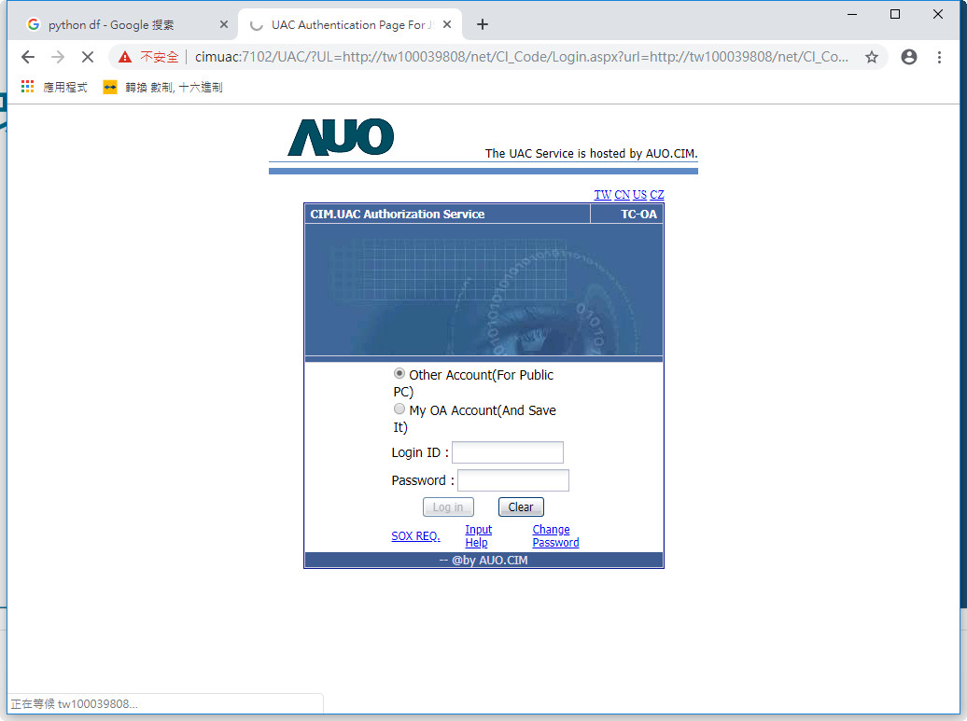
網頁跑不出來

